Slide 1

Notes:
1. שער

Slide 2
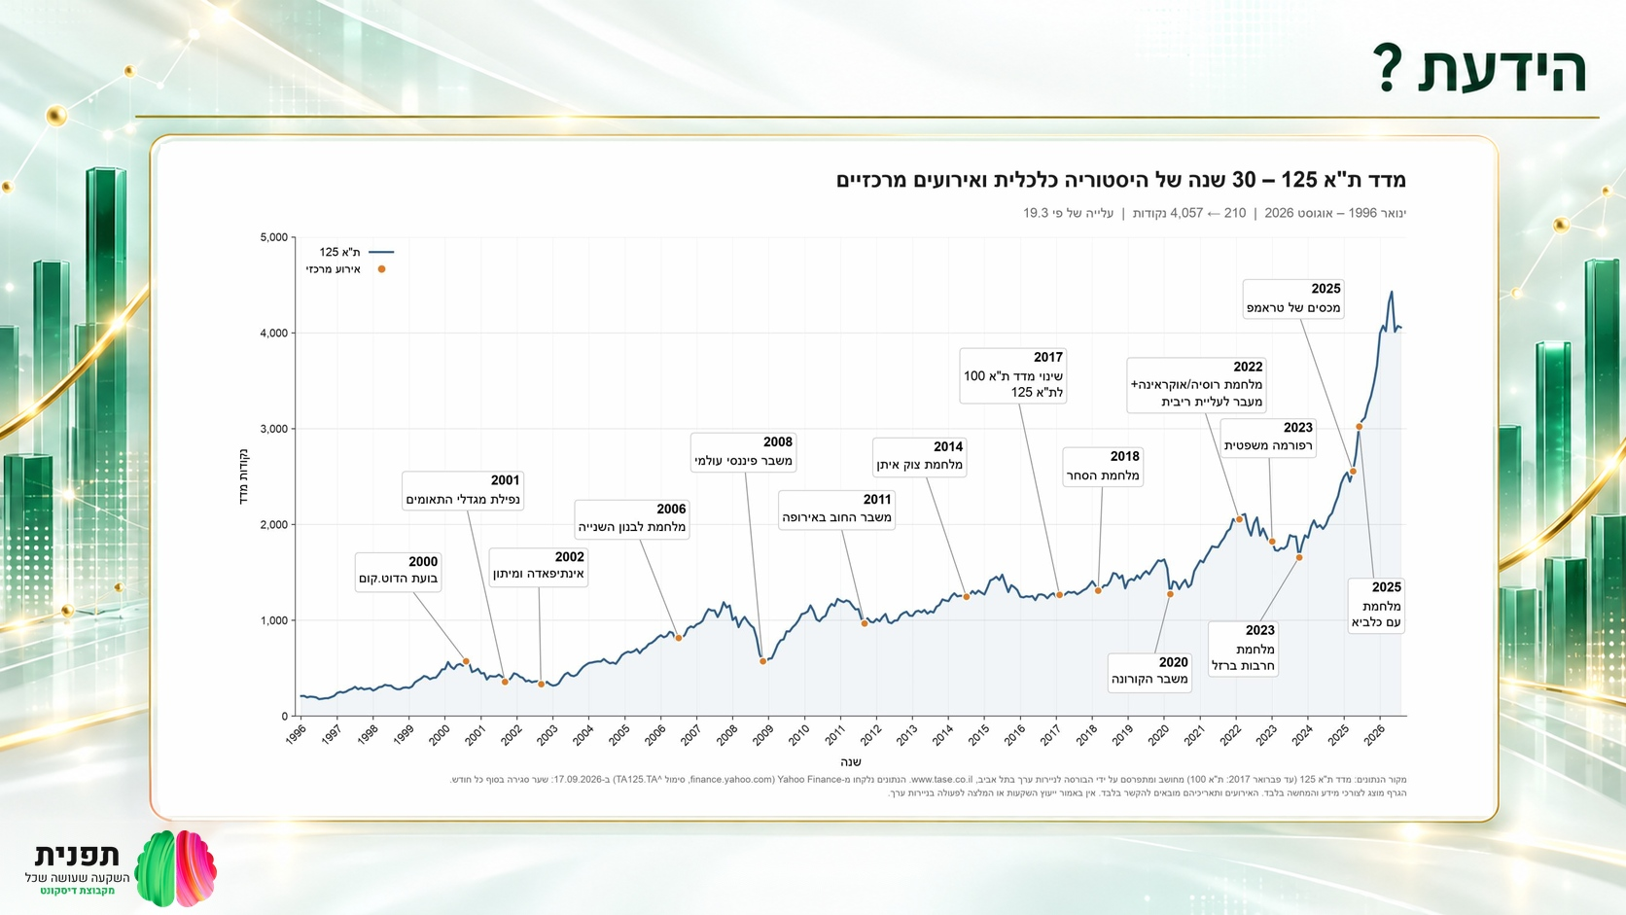
Notes:
2. הידעת? - הגרף

Slide 3
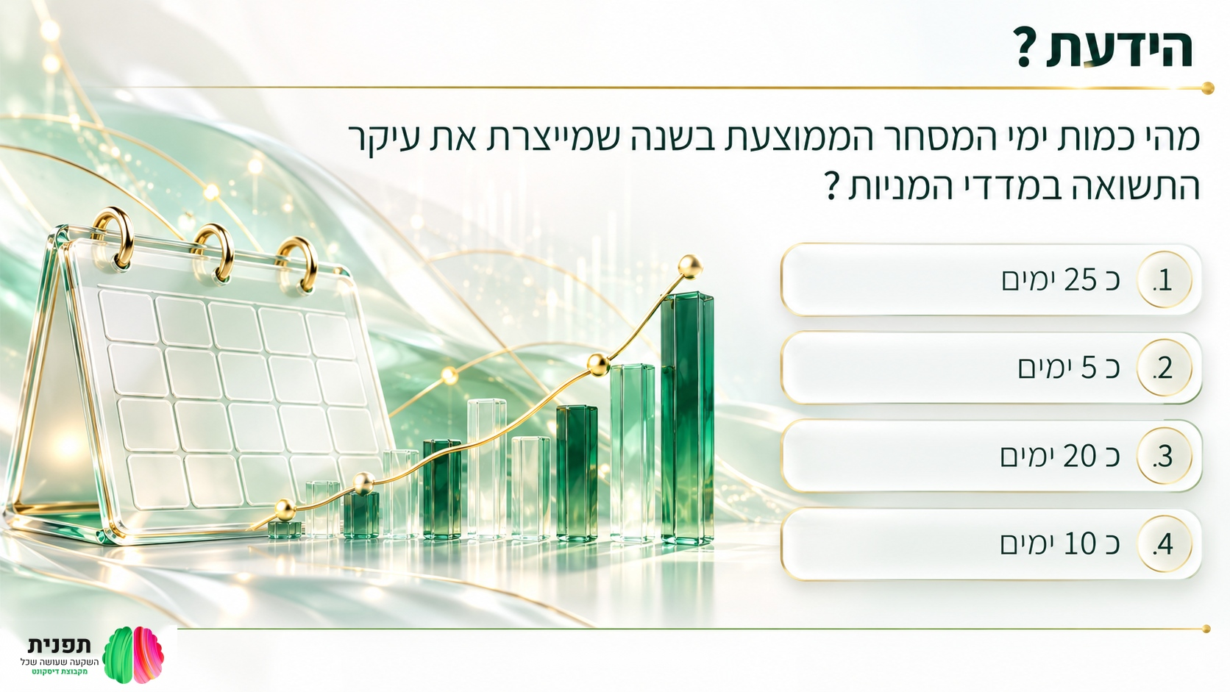
Notes:
3. ימי מסחר - שאלה

Slide 4
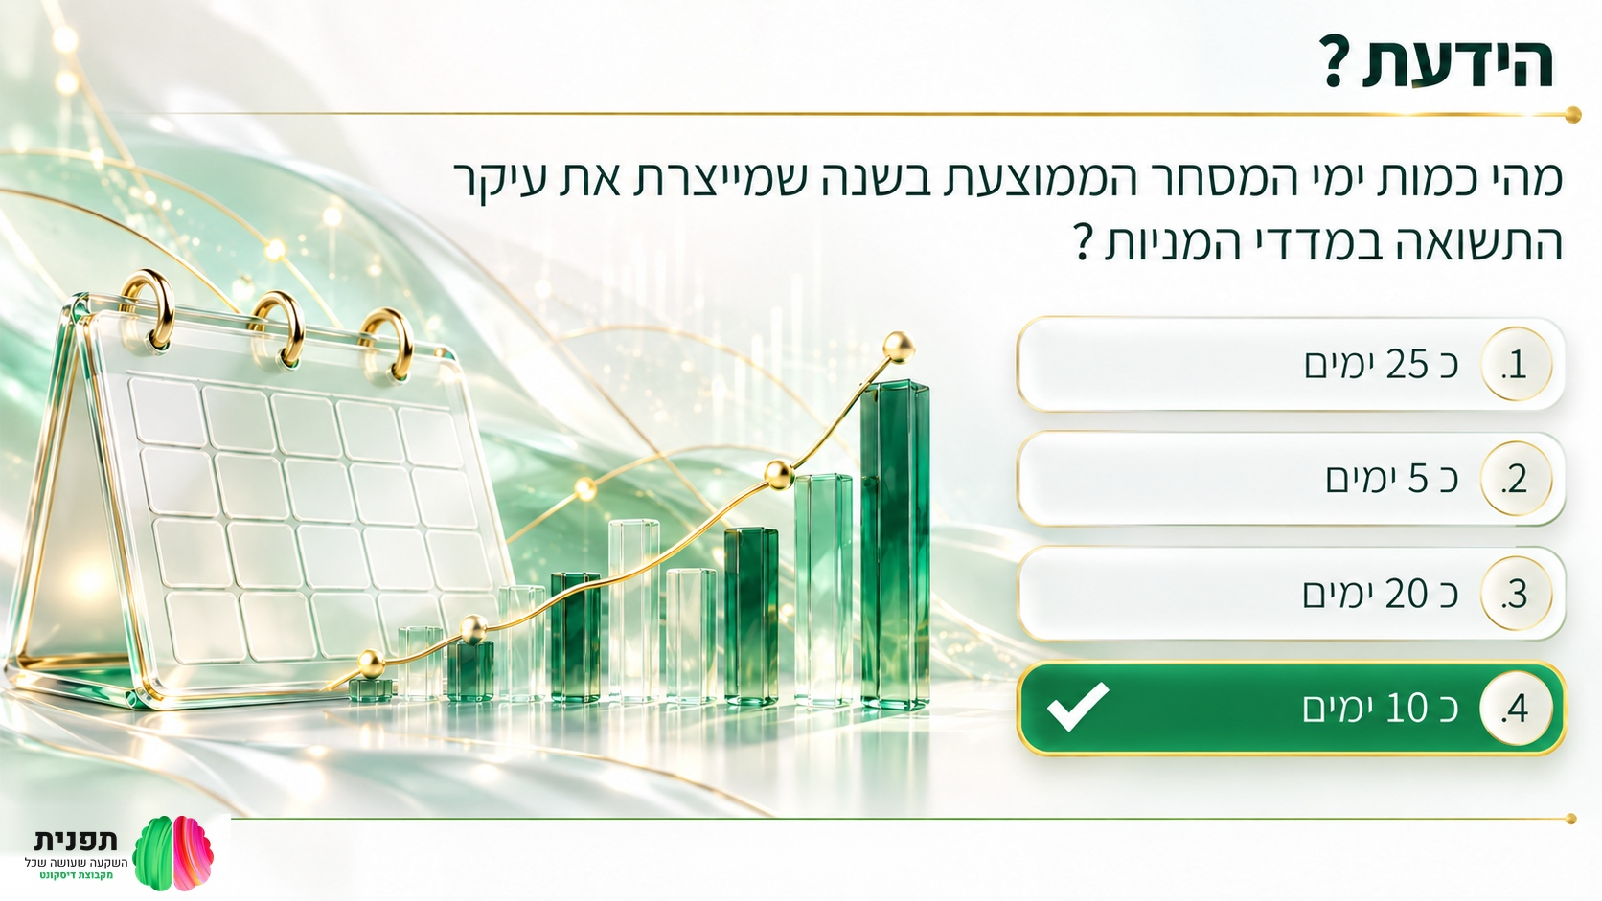
Notes:
4. ימי מסחר - תשובה

Slide 5

Notes:
5. נדל"ן מול S&P - שאלה

Slide 6

Notes:
6. נדל"ן מול S&P - תשובה

Slide 7

Notes:
7. למי מתאים

Slide 8

Notes:
8. תפנית בקצרה

Slide 9

Notes:
9. תפנית במספרים

Slide 10
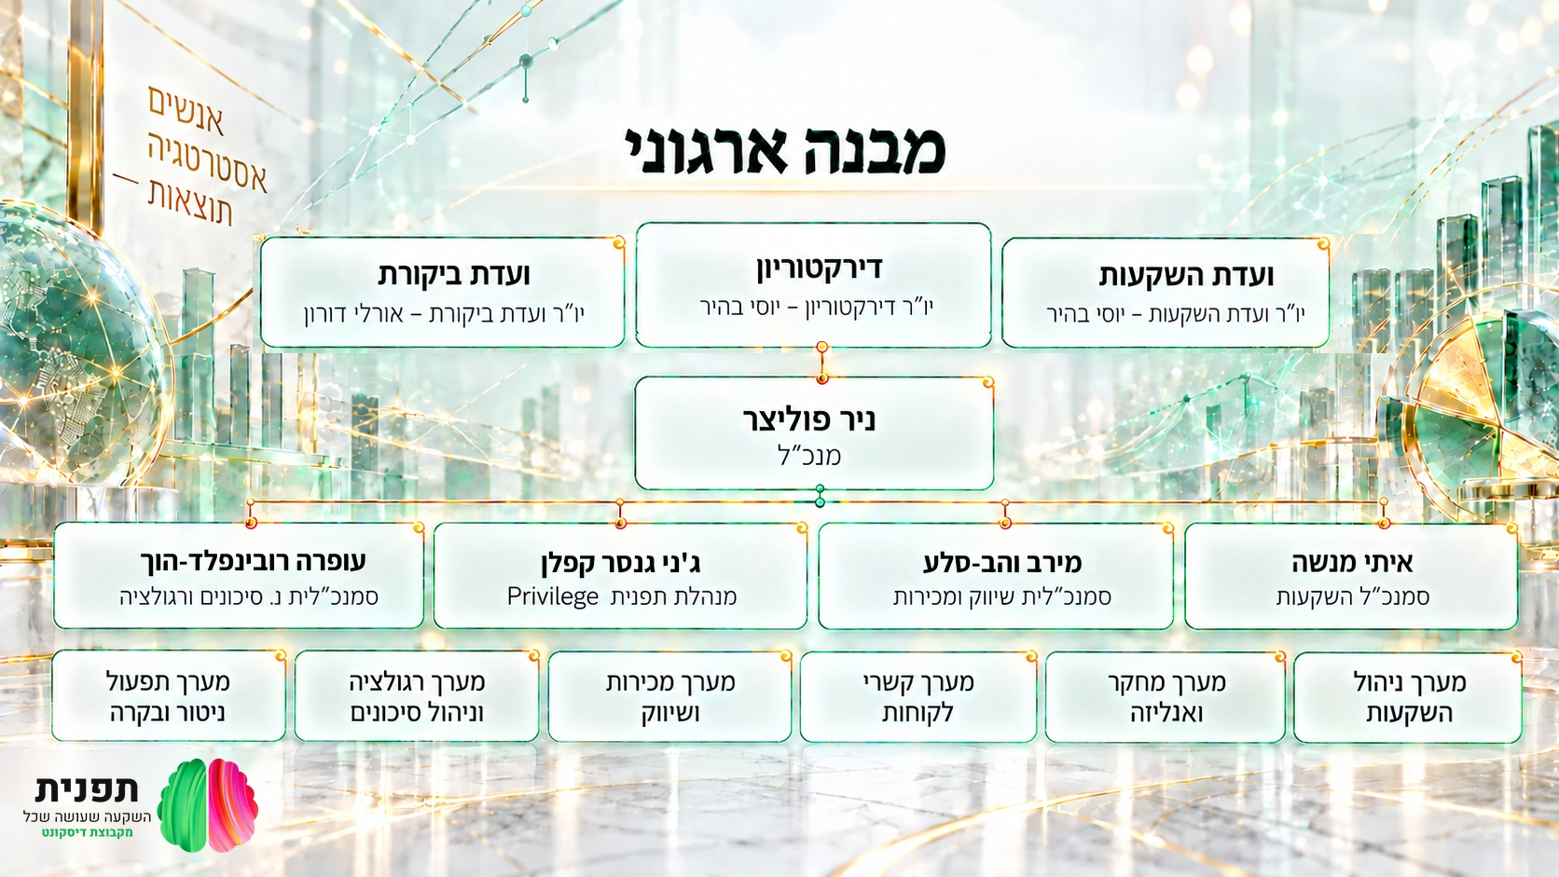
Notes:
10. מבנה ארגוני

Slide 11

Notes:
11. פתרונות ההשקעה

Slide 12

Notes:
12. ניהול ההשקעות

Slide 13
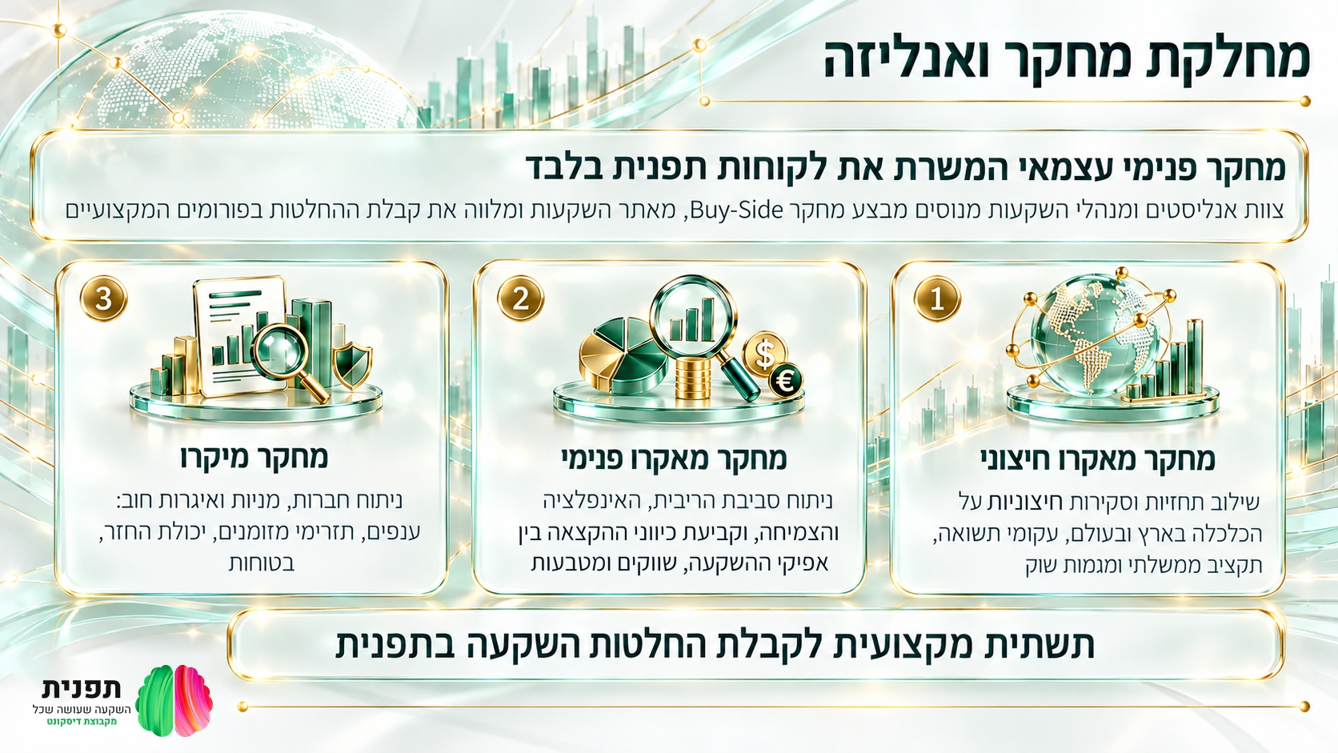
Notes:
13. מחלקת מחקר ואנליזה

Slide 14

Notes:
14. מעגלי פיקוח

Slide 15

Notes:
15. אז למה תפנית

Slide 16

Notes:
16. איך מתקדמים

